Slide 1
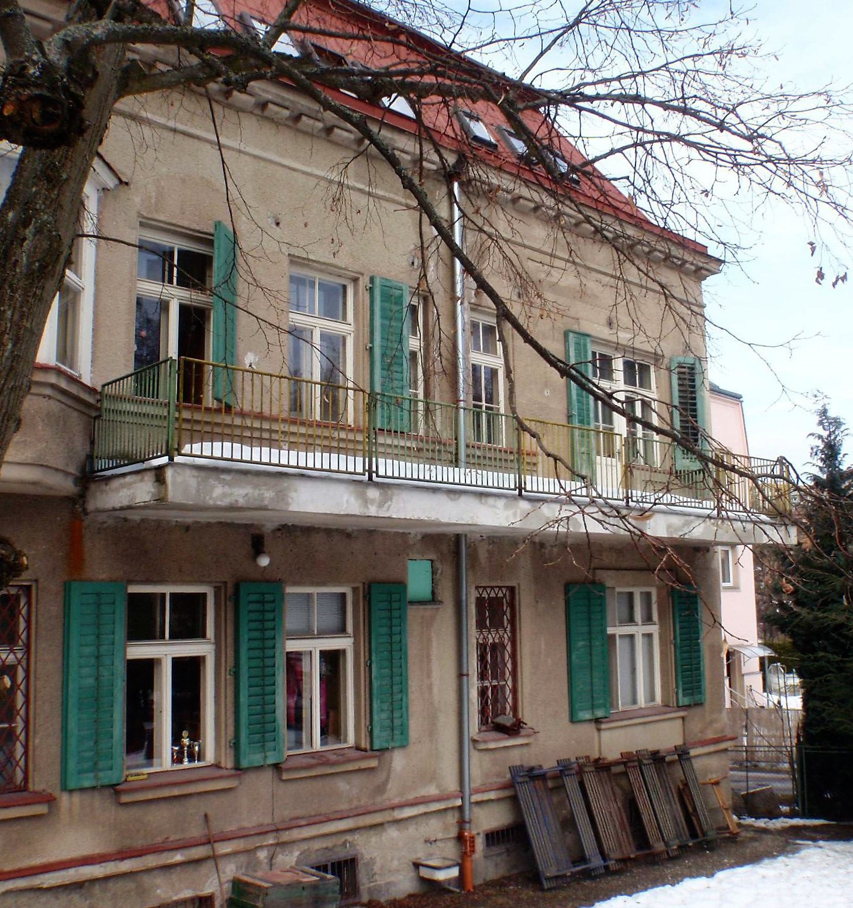
Mateřská škola v Husově ulici v Jablonci nad Nisou
před obnovou fasády

Slide 2
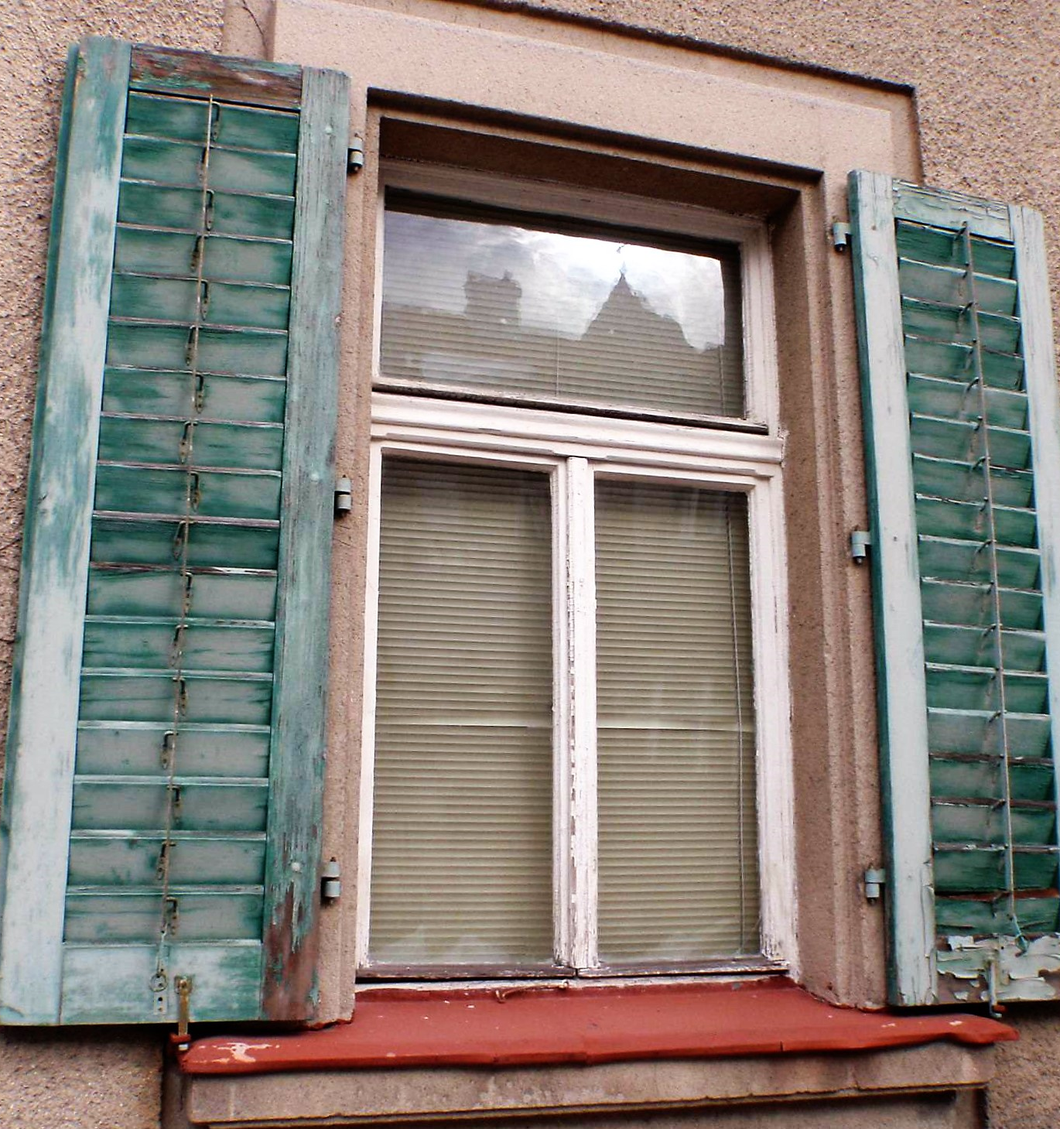
Mateřská škola v Husově ulici v Jablonci nad Nisou
před obnovou oken

Slide 3
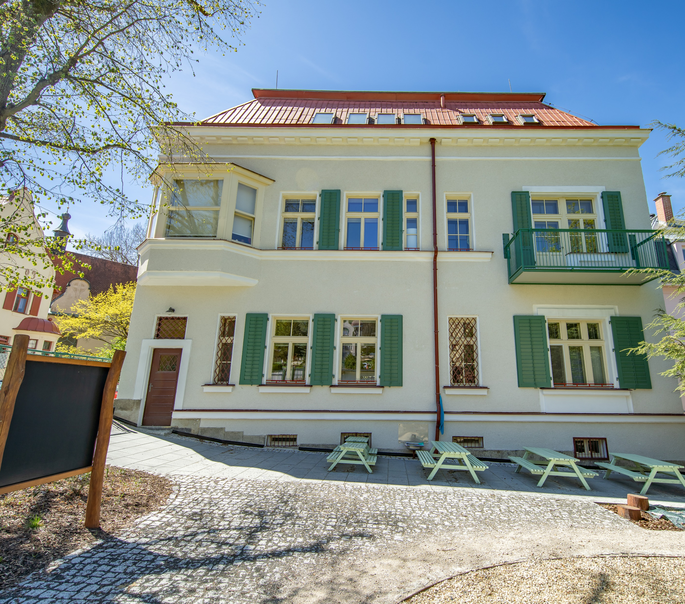
Mateřská škola v Husově ulici v Jablonci nad Nisou
po obnově fasád

Slide 4
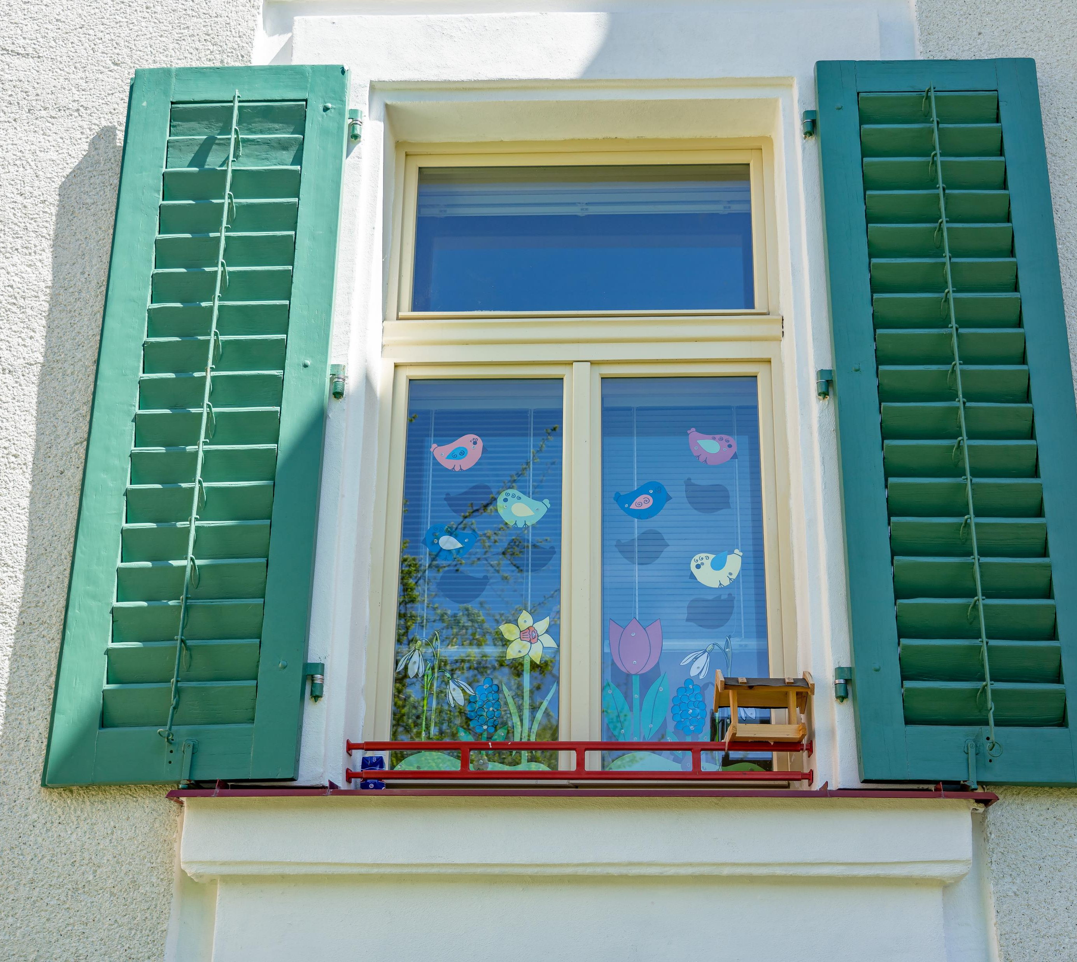
Mateřská škola v Husově ulici v Jablonci nad Nisou
po obnově oken

